Slide 1
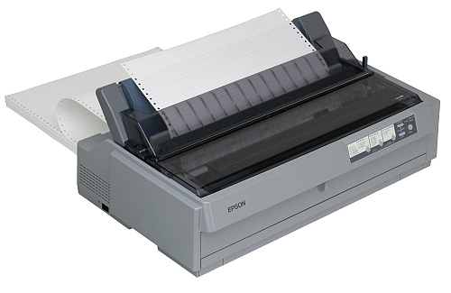
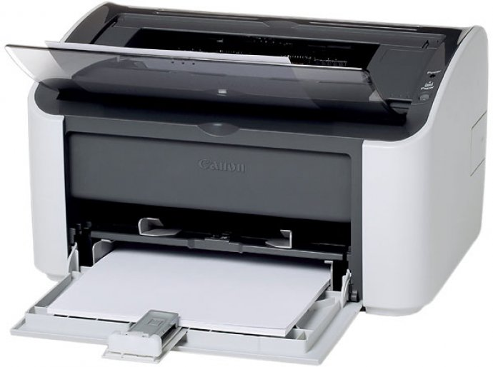
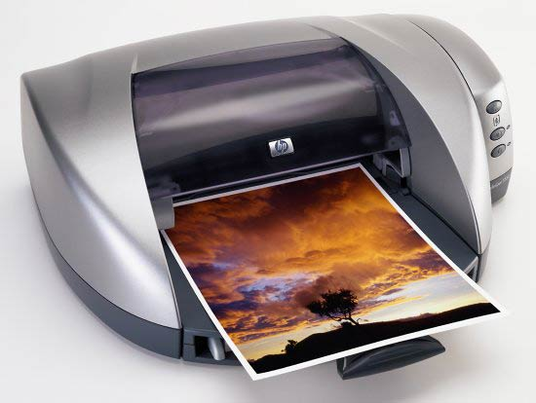
Принтеры

Slide 2
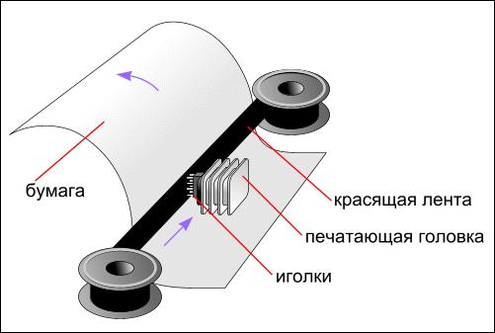
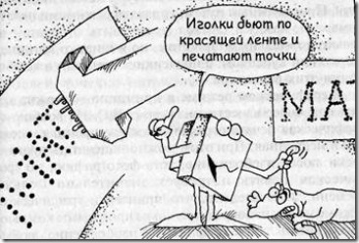
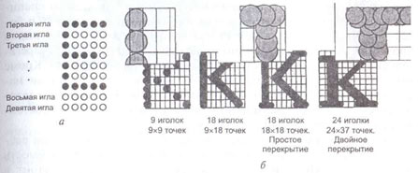
Печатает с помощью красящей ленты; краска с ленты переносится на носитель с помощью выдвигающихся штырьков, находящихся в матрице. Вертикальный ряд игл, или молоточков,"вколачивает" краситель с ленты прямо в бумагу. Штырьков обычно бывает 9, 18 или 24. Скорость печати 25-1580 знаков/с.

Slide 3
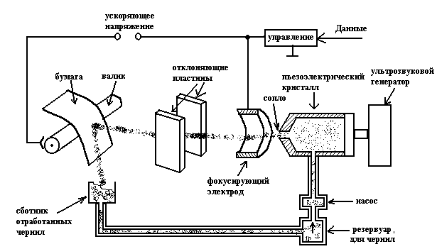
У струйных принтеров печатающая головка движется только в горизонтальной плоскости, а бумага подается вертикально. Сопла (канальные отверстия) на печатающей головке, через которые разбрызгиваются чернила, соответствуют ударным иглам. Имеется форсунка, разбрызгивающая чернила по контуру символа. При резком нагревании образуется чернильный паровой пузырь, который старается вытолкнуть через выходное отверстие сопла необходимую порцию (каплю) жидких чернил.

Slide 4
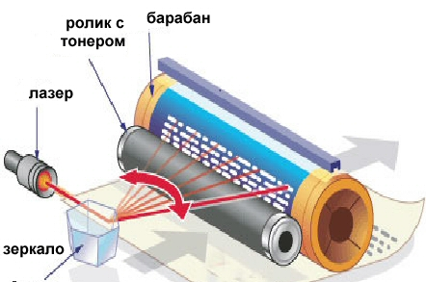
Лазер генерирует тонкий световой луч, который, отражаясь от вращающегося зеркала, формирует электронное изображение на светочувствительном фотоприемном барабане, способном менять электрический заряд точки под действием попавшего на него лазерного луча. Барабану предварительно сообщается статический заряд. Высвеченные лазером участки разряжаются. Когда изображение на барабане построено, и он покрыт тонером, подаваемый лист заряжается таким образом, чтобы тонер с барабана притягивался к бумаге. После этого изображение закрепляется на ней за счет нагрева частиц тонера до температуры плавления. Окончательную фиксацию изображения осуществляют специальные резиновые валики, прижимающие расплавленный тонер к бумаге.

Slide 5
Главным критерием при выборе принтера всегда будет качество печати. Оно характеризуется максимальной разрешающей способностью принтера. Разрешение измеряется количеством точек напечатанных на одном квадратном дюйме (dpi – dots per inch). Для качественной повседневной печати Вас вполне должен устроить струйный принтер с характеристикой в 1200 dpi, для лазерных будет приемлемо и 600 dpi. Если же хотите выбрать принтер с фотографическим качеством печати, то понадобится аппарат с характеристикой в 2880 dpi.
Такая характеристика как скорость печати важна при выборе принтера особенно, если Вам необходимо оперативно распечатывать большое количество бумаг. Как правило, производители указывают две скорости – для черно-белой и цветной печати. При этом количество страниц в минуту чаще всего неадекватно, поскольку дает характеристику принтера при печати с низким качеством. Поэтому в действительности скорость печати будет немного ниже.

Slide 6
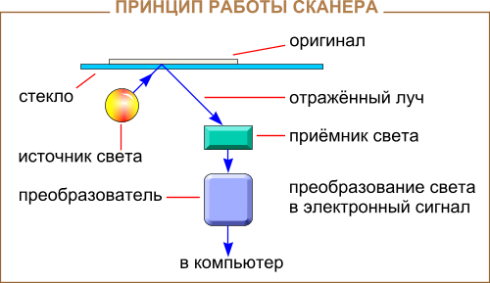
СКАНЕРЫ
Цветные сканеры работают на принципе сложения цветов, при котором цветное изображение получается путем смешения трех цветов: красного, зеленого и синего.
Технически это реализуется двумя способами:
при сканировании цветной оригинал освещается не белым светом, а последовательно красным, зеленым и синим. Сканирование осуществляется для каждого цвета отдельно, полученная информация предварительно обрабатывается и передается в компьютер;
в процессе сканирования цветной оригинал освещается белым цветом, а отраженный свет попадает на CCD-матрицу через систему специальных фильтров, разлагающих его на три компонента: красный, зеленый, синий, каждый из которых улавливается своим набором фотоэлементов.

Slide 7
Оптическое разрешение. Сканер снимает изображение не целиком, а по строчкам. Если назвать длинную сторону сканера вертикалью планшета, а короткую — горизонталью, то по вертикали движется полоска светочувствительных элементов и снимает изображение строку за строкой.
Но и строки снимаются не целиком, а по точкам. Чем больше светочувствительных элементов у сканера, тем больше точек он может снять с каждой горизонтальной полосы изображения. Это и называется оптическим разрешением. Обычно его считают по количеству точек на дюйм — dpi (dots per inch). Сегодня даже для недорогих сканеров считается нормой уровень разрешения 600 dpi.
Для сканирования кадров обычной 35-миллиметровой пленки обычно необходимо разрешение 1200 dpi.
Тип оптической системы. В основном, он зависит от типа светочувствительных элементов. Более качественными по праву считаются приборы с зарядовой связью (ПЗС или CCD). Но сканеры на их базе приходится оснащать сложной оптической системой, чтобы проецировать широкую строку изображения на миниатюрную матрицу ПЗС. Недостатки этого типа — большие размеры и большое энергопотребление.
Второй тип, CIS (Сontact Image Sensor) — это большая линейка фотодиодов, «раскинувшаяся» на всю ширину сканера. При этом необходимость в сложной оптике отпадает: линейка перемещается прямо под оригиналом и отделена от него только стеклом. Сканеры получаются компактными и легкими, некоторые модели обходятся без сетевого питания — им достаточно шнура USB. Но за это приходится расплачиваться: основные недостатки CIS-моделей — недостаточно хорошая цветопередача и совсем «никакая» глубина резкости. То есть, если оригинал отрывается от стекла сканера хотя бы на несколько миллиметров (например, текст на сгибе книги), то изображение станет настолько нечетким, что программу распознавания текста можно уже не вызывать — часть текста не распознает и человек. Разумеется, графика и фотографии подвержены тем же искажениям.

Slide 8
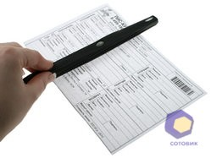
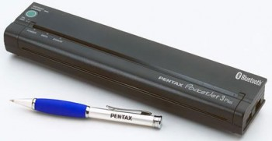
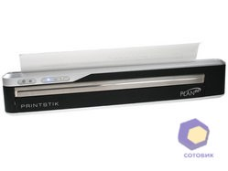
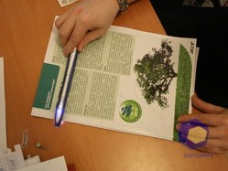

Slide 9
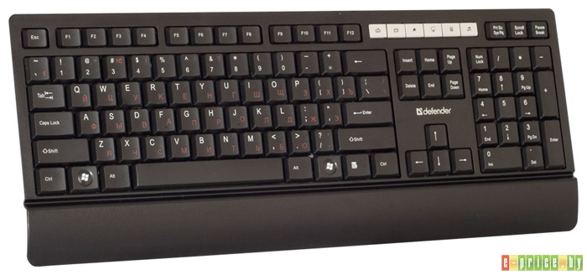
КЛАВИАТУРА
Сделать правильный выбор клавиатуры для компьютера помогут простые знания. При покупке следует обратить внимание на вид клавиатуры, жёсткость и длину хода, раскладку кириллицы, интерфейс подключения и фирму производителя. Также учитывать и внешний вид и дизайн.

Slide 10
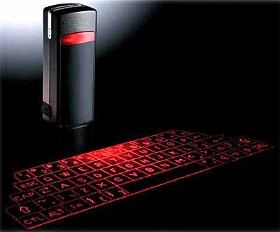
1. Virtual Laser Keyboard - Виртуальная лазерная клавиатура
На самом деле она представляет собой лазерный излучатель, который создает световую матрицу клавиатуры, а потом определяет последовательность введенных символов.
Цена: 368 $
Virtual Laser Keyboard - Виртуальная лазерная клавиатура
На самом деле она представляет собой лазерный излучатель, который создает световую матрицу клавиатуры, а потом определяет последовательность введенных символов.

Slide 11
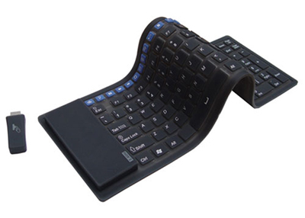
TechieTrends Wireless Flexible Keyboard – Беспроводная гибкая клавиатура от TechieTrends™
Модель обладает пыле и водоотталкивающими свойствами, компактным дизайном : она складывается, можно брать с собой куда угодно. Производится в 7 цветовых вариациях. Изготавливается клавиатура из латекса, благодаря этому она не боится быть залитой жидкостями (чай, кофе, газировка или сок).
Существуют подобные клавиатуры выполненные из ткани!

Slide 12
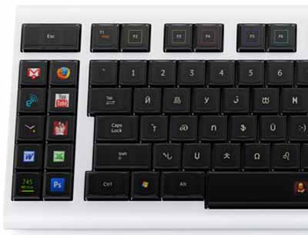
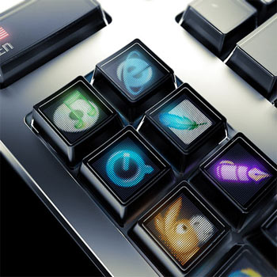
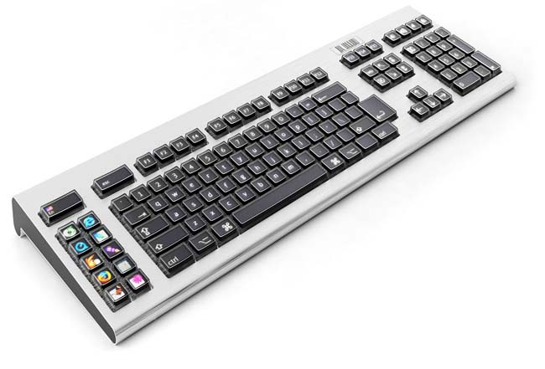
Optimus Maximus Keyboard - Клавиатура Артемия Лебедева Является эксклюзивной моделью от студии Артемия Лебедева с полноцветными органическими светодиодами для программируемых клавиш. Все клавиши этого устройства ввода оснащены независимыми OLED-дисплеями. Это позволяет выводить на клавиатуру любые изображения - например, специальные национальные символы или графические иконки с логотипами приложений.

Slide 13
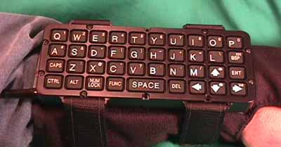
Wrist-mounted Keyboard - Клавиатура на запястье
Эта модель клавиатуры крепится на запястье с помощью с помощью ремешков. Можете осваивать новый стиль печати – одной рукой!

Slide 14
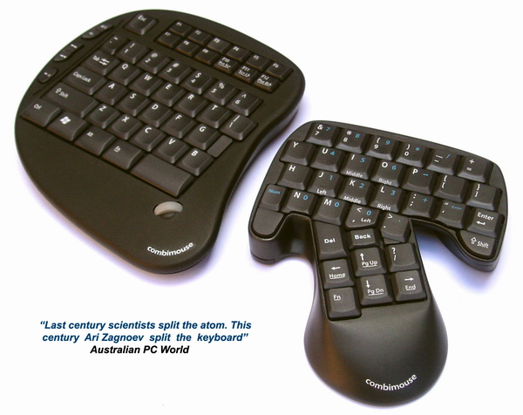
Combimouse - Клавиатура
Это и клавиатура и мышь, два в одном. Она разделена на две части, левая часть – стационарная. А правая включает в себя функции мышки и клавиатуры.

Slide 15
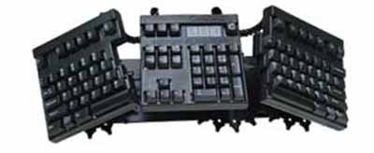
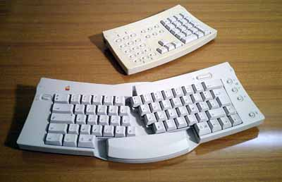
Comfort Keyboard - Комфортная клавиатура
Это целая серия комфортных клавиатур, которые могут эргономично модифицироваться под углом положения ваших запястий и рук для снятия напряжения мышц и продолжительной комфортной работы.
Apple Adjustable Keyboard - Регулируемая клавиатура от Apple
Эта серия является прародителем комфортных клавиатур, выпускалась в начале 90х. Клавиатура может регулироваться, обладает эргономичным дизайном.

Slide 16
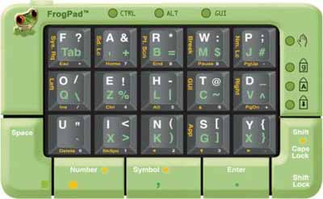
Frogpad Keyboard – Клавиатура лягушка
Представляет собой небольшую беспроводную клавиатуру необычного дизайна, которая может использоваться для печатания в одну руку, так что одновременно использовать и клавиатуру и мышь.
Цена: 150 $
Frogpad Keyboard – Клавиатура лягушка
Представляет собой небольшую беспроводную клавиатуру необычного дизайна, которая может использоваться для печатания в одну руку, так что одновременно использовать и клавиатуру и мышь.

Slide 17
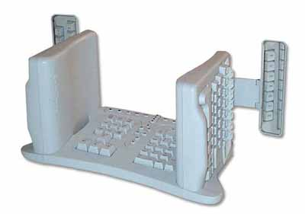
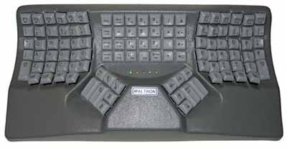
SafeType Keyboard – Клавиатура SafeType
Модель является более удобной и эргономичной, чем стандартные клавиатуры.
Maltron Ergonomic Keyboard - Эргономичная клавиатура Maltron
Эта клавиатура максимально соответствует эргономике руки и пальцев. Снижает утомляемость при длительной работе.

Slide 18
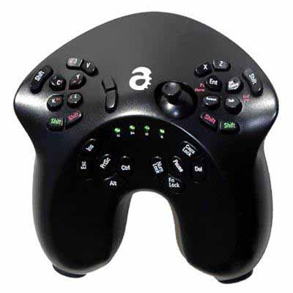
AlphaGrips Keyboard – Клавиатура AlphaGrips
Она стилизована под джойстик для видео игр с различными кнопками. На этой действительно необычной клавиатуре можно более чем 50 слов в минуту, а не только использовать для игрушек.

Slide 19
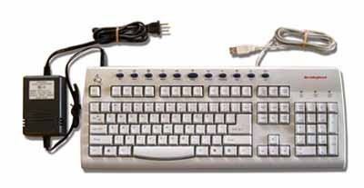
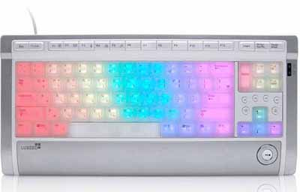
The Self Heating WarmKeyboard – Согревающая клавиатура
Название полностью отражает смысл: клавиатура подогревом. В нее встроен нагревательный элемент, он согревает руки, когда вы печатаете.
Luxeed Dynamic Pixel LED Keyboard - Luxeed Dynamic Pixel LED Keyboard
В клавиатуру не только встроена подсветка. Также есть возможность запрограммировать цвет и частоту, c которой загорается подсветка.

Slide 20
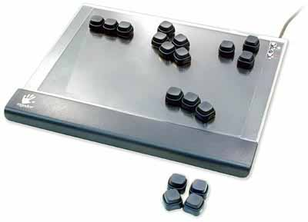
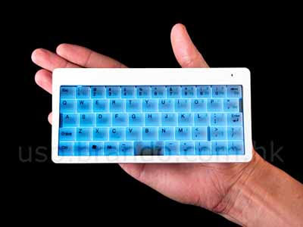
DX1 Customizable Keyboard – Настраиваемая клавиатура DX1
Эта клавиатура позволяет «настроить» индивидуальную рабочую раскладку – для этого есть специальные клавиши и наклейки к ним. Клавиатура использует принцип DX1, если вкратце – то вы можете задать определенную последовательность команд на 1 клавишу. Можно использовать не только простые последовательности, но и макросы.
Super Tiny Keyboard – Очень маленькая клавиатура
Размер этой «малышки» приблизительно на 25% больше, чем размер всем известного iPhone. Она может поместиться в вашем кармане! У малышки также есть встроенная подсветка.

Slide 21
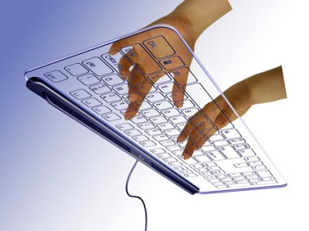
Она состоит полностью из стекла и имеет камеру и освещение. Благодаря особой технологии, получившей название «захват движения» и используемой профессиональными дизайнерами, клавиатура будет «наблюдать» за тем, что именно вы набираете. Будь то смайлик или же докторская диссертация – планируется, что клавиатура сможет умело определять и воспроизводить текст.

Slide 22
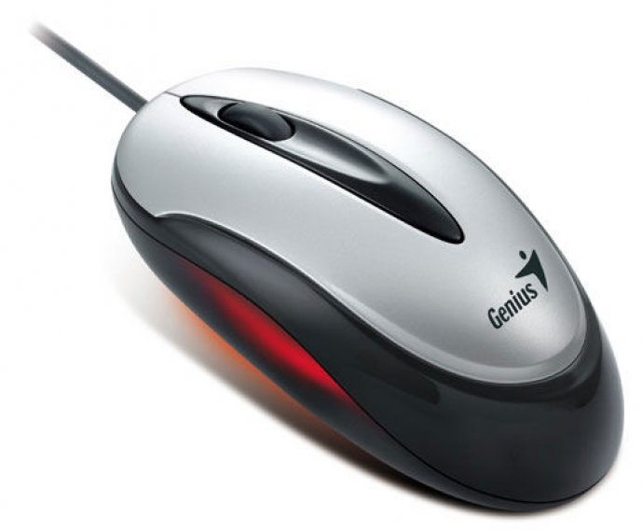
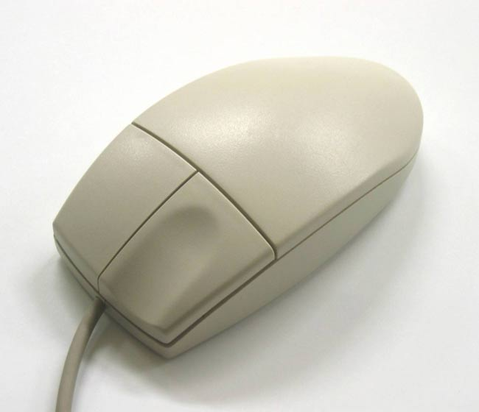
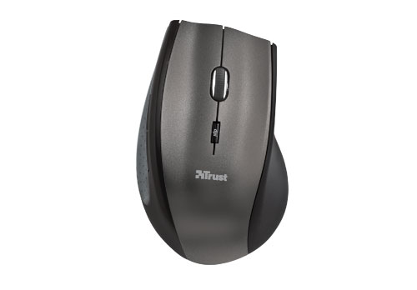
Компьютерная мышь

Slide 23
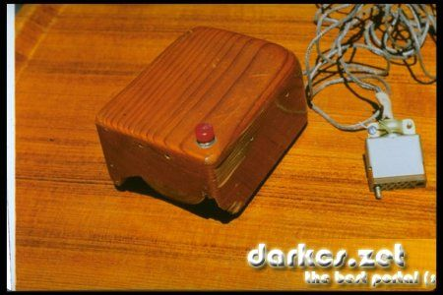
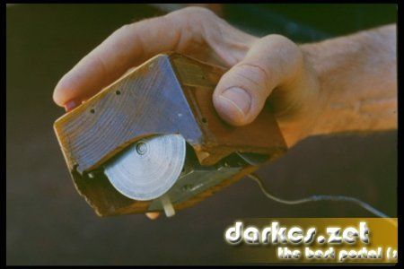
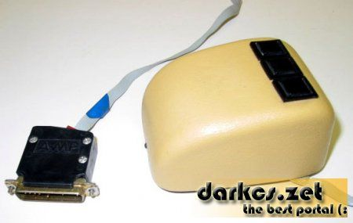
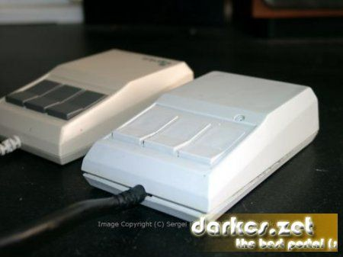
Одни компьютерные легенды гласят, что компьютерную мышь создали в лаборатории Xerox, другие – что мышь была создана по заказу компании Apple. На самом деле, компьютерная мышь, она же индикатор позиций x и y, она же компьютерный манипулятор, она же манипулятор типа мышь, «родилась» в 1964 г. Ее изобрел Дуглас Карл Энгельбарт из Стэнфордского исследовательского института.

Slide 24
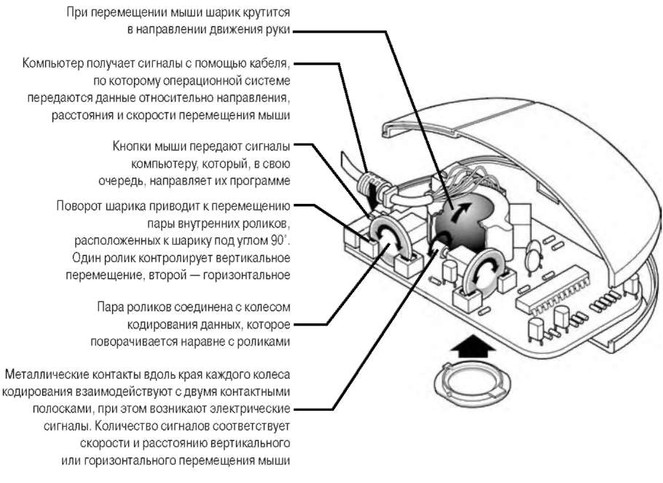
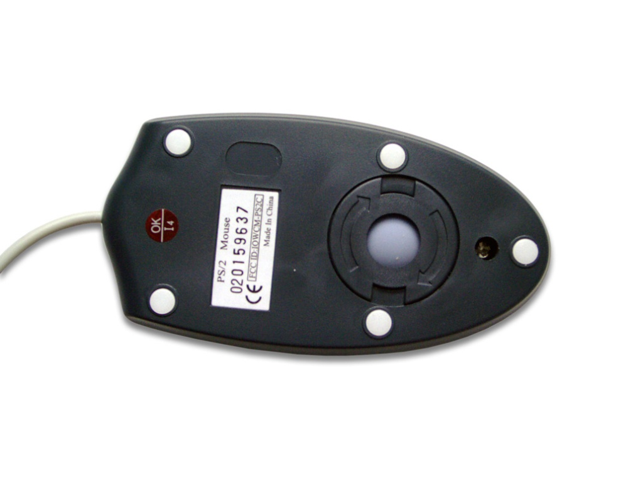
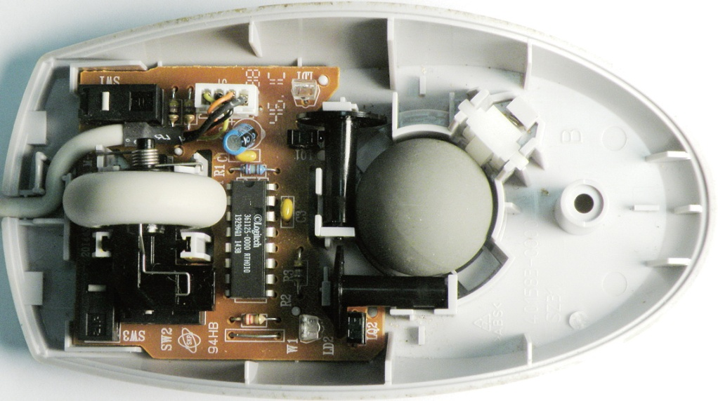

Slide 25
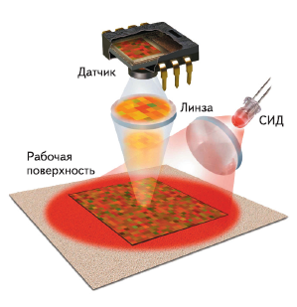
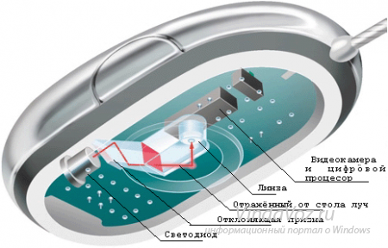
Принцип оптических мышек основан на там, что применяется оптоэлектронный датчик, состоящий из светодиода, излучающего световой сигнал на поверхность, на которой находится мышка, и приемника отраженного сигнала, который вычисляет положение и перемещение мышки, а затем передает эти данные курсору для перемещения его на экране монитора. Работают оптические мышки практически на любых поверхностях, за исключением стеклянных и зеркальных.
Основным параметром оптических мышек является чувствительность и разрешение. Измеряется в точках на дюйм и чем больше значение, тем точнее мышь. Так, например, чувствительность современных оптических мышек находится в диапазоне от 400 до 4000 точек на дюйм (dpi). Сегодня почти любая оптическая мышка по точности сможет удовлетворить любого обычного пользователя.

Slide 26
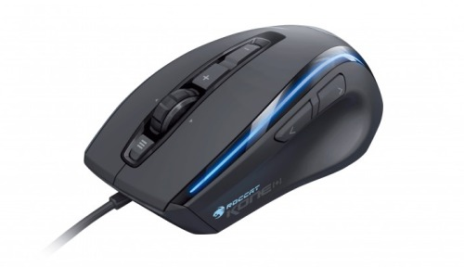
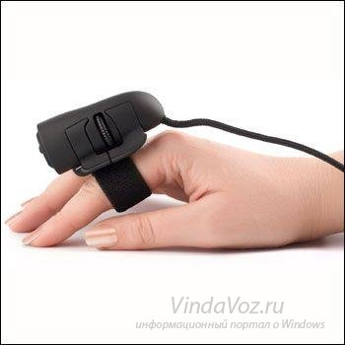
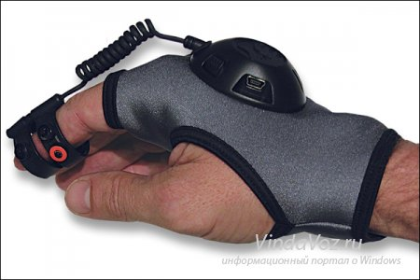

Slide 27
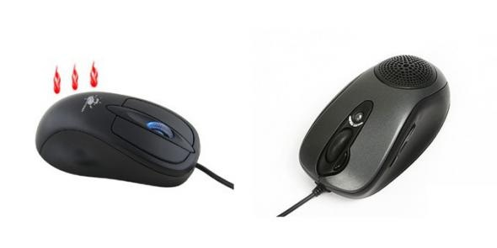
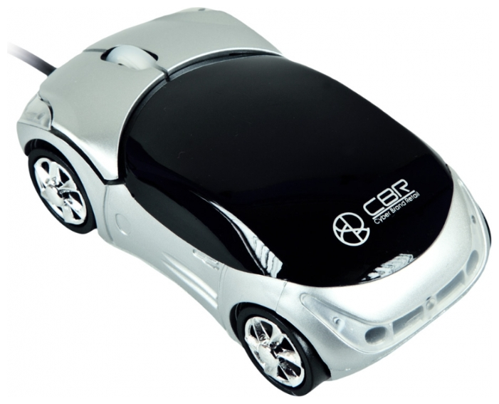
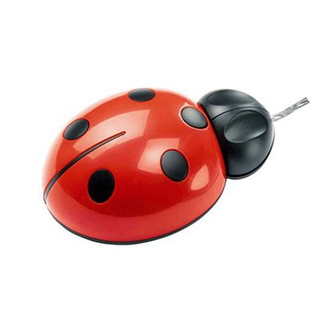

Slide 28
В обычном, сложенном состоянии мышка ничем не отличается от своих сородичей. Но стоит раскрыть её корпус и… лёгким движением руки мышка превращается в трубку для разговоров по Скайпу с микрофоном, динамиком и регулировкой громкости.

Slide 30
Основные характеристики накопителей и носителей:
информационная ёмкость;
скорость обмена информацией;
надёжность хранения информации;
стоимость.
Основу оптического диска составляет бесцветная подложка выполненная из поликарбоната. Вся информация записывается на рабочий слой в двоичном формате (последовательность единиц и нулей). Те области которые подверглись воздействию лазеру темные — это нули, все остальное воспринимается как единицы. У перезаписывающихся дисков структура не совсем черная а просто более темная, при перезаписи весь диск становиться нулем, и нули снова обжигаются до более темного состояния.
Не допускайте загрязнения рабочей поверхности. Держите диск за края, не трогайте рабочую поверхность руками. Для удаления случайно попавшей на диск пыли и ваших отпечатков пальцев применяйте мягкую, чистую и сухую тряпочку, изготовленную из натуральных тканей и не обладающую абразивными свойствами. Движения не должны быть сильными, протирать диск следует от его центра к краю. Не применяйте для чистки рабочей поверхности растворители: ацетон, бензин, керосин и т. д.
Не допускайте повреждения рабочей поверхности. Не роняйте, не царапайте и не изгибайте диск.
Храните компакт-диски в специальной пластмассовой упаковке при комнатной температуре и не допускайте попадания прямого солнечного света на их рабочую поверхность.
Не пишите на этикетке компакт-диска шариковыми и перьевыми ручками, а также твердыми карандашами, так как вы можете поцарапать тонкое защитное покрытие. Используйте для этой цели мягкие карандаши или фломастеры или делайте пометки на упаковке, в которой хранится диск.
Во избежание смещения центра тяжести и повышения вибрации при вращении компакт-диска в приводе не наклеивайте на диск дополнительных этикеток.

Slide 31
Внутри этого устройства находится плата с электронными элементами и устройство для коммуникации с компьютером. Сердце флешки – компьютерный чип, состоящий из огромного числа миниатюрных транзисторов, обеспечивающих хранение информации. Флешка не имеет движущихся частей и поэтому мало напоминает жесткий диск.
Благодаря транзисторам, вся информация, которую пользователь заносит на флешку, может храниться практически неограниченное время. При этом на сохранность информации не влияет постоянное перемещение этого устройства от одного компьютера к другому. Форма флешки не имеет принципиального значения, главное – это ее разъем. Большинство флешек подсоединяется через USB-вход, для некоторых моделей нужен специальный слот – обычно это фото и видеотехника, а также телефоны. Такие карты памяти обычно флешками и не называют, хотя принцип работы у них тот же самый.
Если флешка плохо распознается операционной системой при подключении к портам USB, расположенным на передней панели ПК, нужно подключать ее к корневым концентраторам USB на задней панели ПК. Нестабильное электропитание, а также разряды статики, слабая защита от перепадов напряжения, устаревшая электропроводка – все это может стать причиной неисправности флэшки и при совпадении неблагоприятных условий приводит к выгоранию контроллера и элементов обвязки.
• Берегите флэшку от ударов, влаги и воздействия сильных электромагнитных полей.
• Не извлекайте флеш-драйв из ПК в момент обращения к ней, это может привести к потере данных и повреждению устройства.
Флэш-память имеет ограниченное число перезаписей. Ряд служебных полей файловой системы переписывается при каждом обновлении любого из файлов. Именно эти ячейки первыми выходят из строя.

Slide 32
Ученые бьются над тем, чтобы разработать как можно более правдоподобные объекты виртуальной реальности, заставить человека не только видеть и слышать эту реальность, а также ощущать ее как в реальной жизни. Когда человек одевает шлем-дисплей или другое периферийное устройство, используемое в системах виртуальной реальности, он погружается в иной нереальный мир. Смотря на реальные объекты, на экране человек видит их виртуальные очертания. Когда человек подходит к ним ближе и дотрагиваться до них, они принимают форму реальных объектов, но в виртуальном мире. Все что человек делает с этими объектами в реальном пространстве, отображается в виде виртуальных объектов в виртуальном мире.

Slide 33
В наши дни с помощью 3D-печати создаются самые разные вещи: от кроссовок до деталей боевых роботов. А недавно ученые университета Южной Калифорнии разработали систему Contour Crafting, способную за 20 часов напечатать двухэтажный жилой дом!
Представьте себе огромный принтер размером с подъемный кран. Он способен выполнить до 90% всех строительных работ, включая бетонные стены, прокладку трубопровода и электропроводки, монтаж перекрытий, настил крыши и покраску стен. Все это сделает машина. Людям здесь останется лишь внутренняя отделка помещений. Ну еще окна и двери и поставить.

Slide 34
Огромный вклад в дело популяризации 3D-печати вносят японцы. Год назад они придумали делать с помощью объемного прототипирования маски, которые с пугающей точностью копируют лица своих владельцев. А в Токио открылась студия, специализация которой - создание 3D-фигурок клиентов.
Если вы желаете получить свою мини-копию, вы должны лично явиться в студию и пройти процедуру 3D-сканирования. Все 15 минут, пока вас "обстреливают" сканером, следует сохранять полную неподвижность – иначе модель получится неточной. Статуэтки выходят весьма похожими на оригиналы, только мелкие детали вроде украшений, узоров на ткани и т.п. передать 3D-принтерам пока не под силу – поэтому клиентов просят одеваться попроще. А вот цвет одежды и волос фигурки можно выбрать какой угодно.

Slide 35
В настоящее время существует несколько видов 3D-принтеров, отличающихся главным образом по типу используемого материала. В свою очередь, материалом для 3D-печати могут служить самые разные вещества – от гипса до резины. Основные технологии 3D-печати можно условно разделить на три группы.
Печать порошком. Реализуется это так: принтер насыпает на платформу слой порошка и поливает его связующим либо спекает лазерным лучом, далее насыпает следующий слой и вновь скрепляет клеем либо лазером – и так до тех пор, пока не сформируется нужный объект. Порошки применяют самых разных составов: синтетические смеси, гипс, керамика, металл и т.д.
Печать расплавленным материалом. Принтер "рисует" слой за слоем расплавленным материалом, который выдавливается из сопла печатающей головки. В этом случае используются в основном различные пластики. Но весной этого года британская компания Choc Edge представила 3D-принтер, печатающий… растопленным шоколадом!
Печать фотополимером. В кювету наливается фотополимер, и на его поверхность проецируется срез модели – освещенный участок материала тут же застывает. Также можно рисовать контур ультрафиолетовым лучом. Затем в кювету добавляется еще фотополимер, проецируется следующий слой и т. д. В роли фотополимера выступают различные светочувствительные смолы.

Slide 36
По сравнению с обычными принтерами 3D-машины работают гораздо медленнее – на изготовление одного объекта уходят часы, а то и дни. Но во многих случаях получается все равно намного быстрее, чем если бы пришлось вытачивать модель из дерева или металла.
3D-принтеры создают реальные объекты, опираясь на их трехмерные цифровые модели. Но откуда берутся эти модели? Во-первых, строятся с помощью специальных программ (например, AutoCad) на основе чертежей, эскизов, фотографий нужного предмета. А во-вторых, получаются методом 3D-сканирования уже существующих объектов. 3D-сканеры бывают контактными и бесконтактными. Первые работают при непосредственном контакте с исследуемым объектом, а вторые анализируют отраженное от предмета излучение (видимый свет, рентгеновские лучи, ультразвук). На основе файла, полученного в результате сканирования, соответствующее ПО собирает трехмерную картинку. 3D-модель редактируется, если нужно, "разрезается" на тончайшие поперечные слои и отправляется на печать.

Slide 37
Существуют сегодня и пищевые 3D-принтеры – устройства, с помощью которых можно напечатать то или иное блюдо. Эти машины работают по тому же принципу, что и остальные, только вместо пластмассы или металла они используют жидкие "пищевые чернила", ароматизаторы и красители. Кроме того, в арсенал таких девайсов входят нагревательный и охлаждающий элементы, а также миксер. В теории проголодавшийся пользователь решает, что бы он хотел сегодня на обед, нажимает нужную кнопку – и принтер, согласно заложенному рецепту, смешивает нужные ингредиенты и слой за слоем печатает, скажем, борщ, или котлеты, или мороженое. На практике же пищевые принтеры умеют пока немногое.

